Slide 1
德语语法
WeChat: 湖师德文专业22级（30位？）
MIT 16:30-17:15 德语语法 Germ Gramm 2024 Wang Zhuochen (1-16,外国语学院大楼406教室09163042.011) S1 XS 28.2., S2 MW 6.3., S3 MW 13.3., S4 XS 20.3., S5 MW 27.3., S6 XS 3.4., S7 XS 10.4., S8 MW 17.4., S9 XS 24.4., S10 MW 8.5., S11 MW 15.5., S12 MW 22.5., S13 MW 29.5., S14 MW 5.6., S15 XS 12.6., Exam XS 19.6.

Slide 2
Grammatik
Ziele des Kurses
Nutzung von Zeit
Selbstvorstellung
Grammatik-Phänomen und –Übungen: Personalpronomen im Nominativ und Konjugation der Verben im Präsens (Lektion 2, S. 4-16)
Studierenden-Präsentationen
Datenschutz-Zustimmung und Wiki-Registrierung (Kurswebseite: http://wiki.rub.de/uvu/index.php/Germ_Gramm_2024)
Tandem-Partner

Slide 3
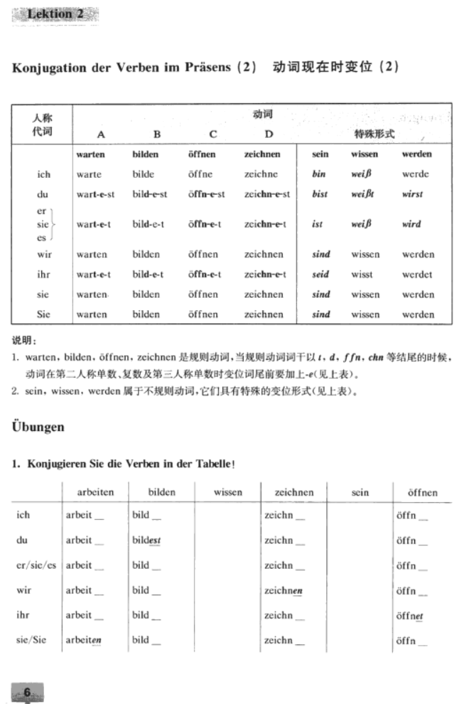
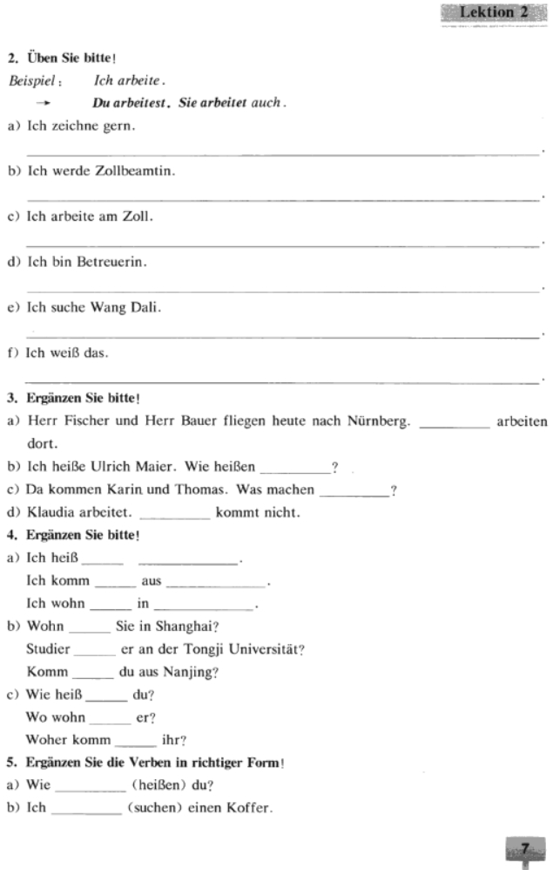

Slide 4
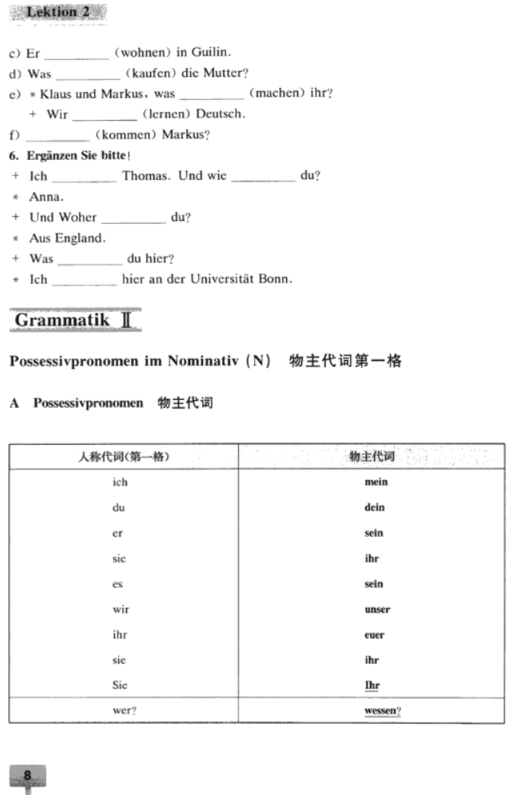
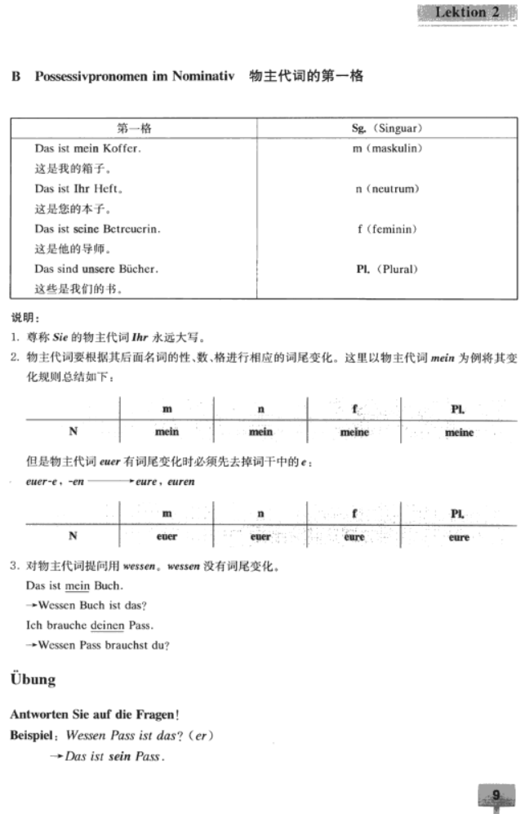

Slide 5
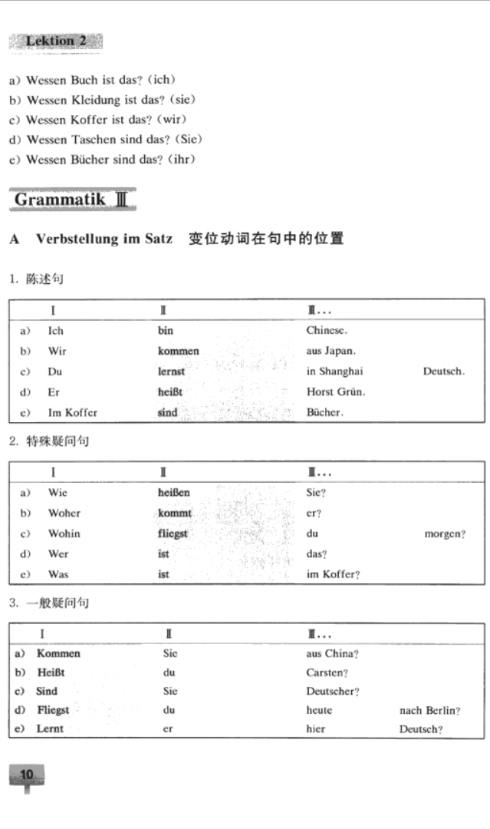
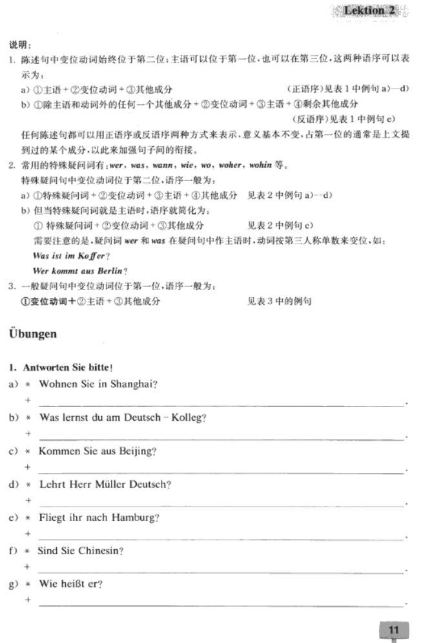

Slide 6
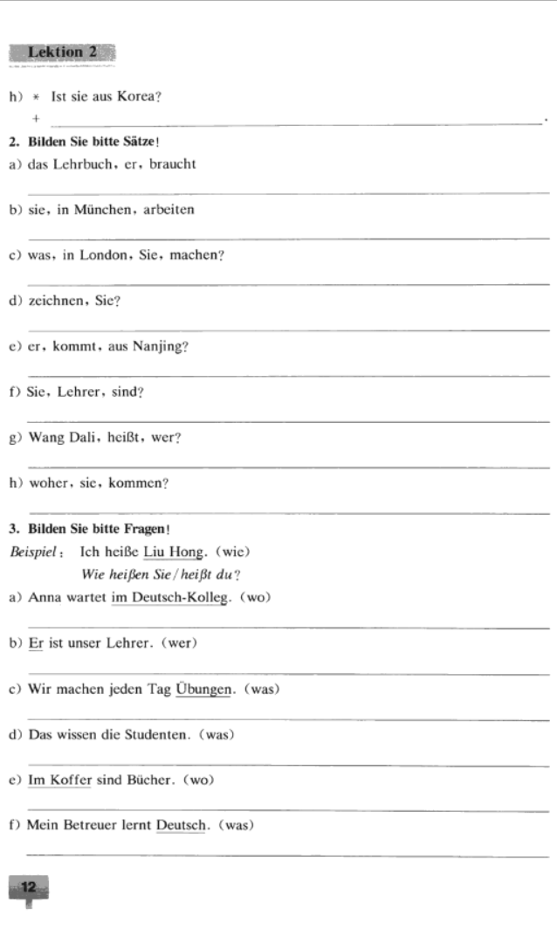
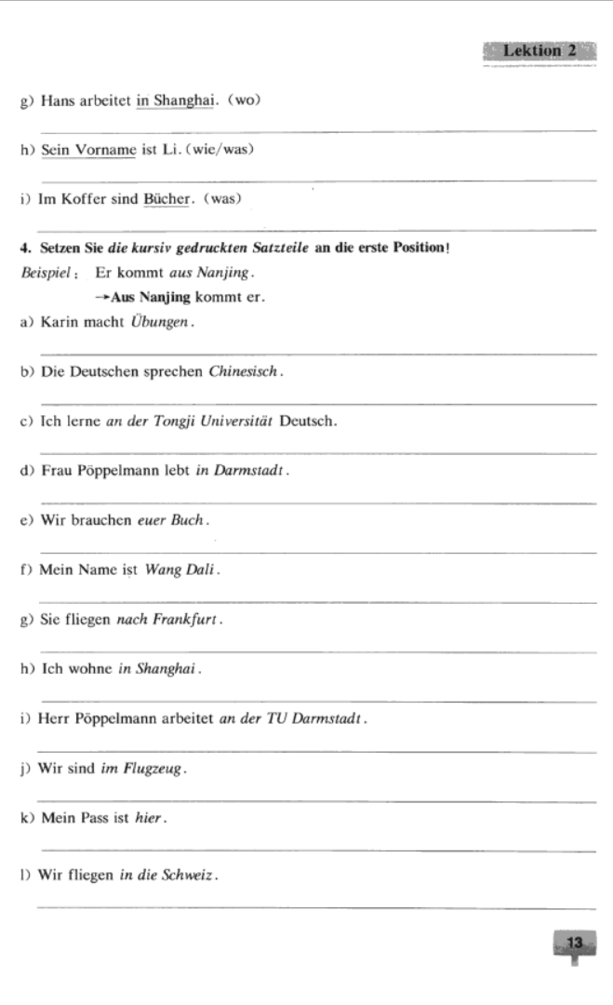

Slide 7
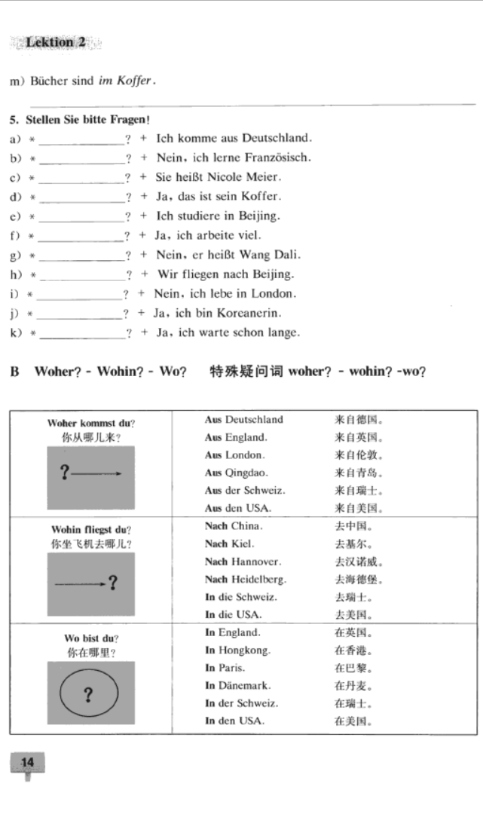
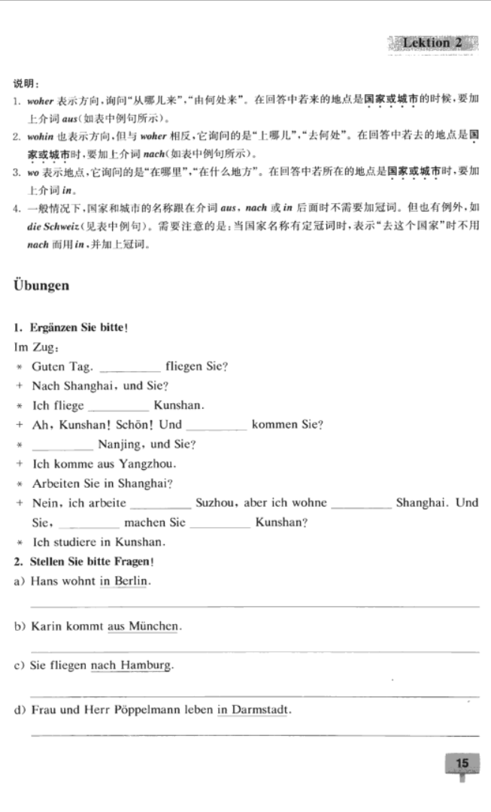

Slide 8
